Slide 1


Komise TMK ČLS
Metodika výuky střelby z luku
Jan Šípek
Notes:
<číslo>

Slide 2
Metodika výuky střelby z luku
Základní dělení:
Metodika výuky na prezentačních a propagačních akcích – nábor do klubu, dětské dny, letní tábory, akce pro firmy, … (dále označováno jen jako „AKCE“)
Metodika výuky aktivního sportovce (předpokládáme četnost alespoň 1x týdně)
Notes:
<číslo>

Slide 3
Metodika výuky střelby z luku
Pro trénink potřeba zajistit:
  Sportoviště (terčovnice, kapacita)
  Lukostřelecký materiál (luky, šípy, chrániče, terče, tréninkové pomůcky, …)
  Zázemí – WC, sklad luků, dílna, „občerstvení“
  Dostatečné množství trenérů či instruktorů (na první tréninky tolik, kolik je možné)
  Vymezit časová rozmezí tréninků a jejich přesnou organizaci
Notes:
<číslo>

Slide 4
Metodika výuky střelby z luku
Postavení střelnice:
Orientace
Bezpečnost – dopadová zóna za terčovnicemi + boční ochrana před vstupem osob
Umístění terčovnic (doporučené vzdálenosti)
  Do 8 let – 5m
  Nad 8 let – 10m
  Střelba převážně bez terče
Střelecká čára (výrazná)
Notes:
<číslo>

Slide 5
Metodika výuky střelby z luku
Hlavní úkoly trenéra:
  Zajistit bezpečnost – sportoviště a střelce
  Provázet svěřence sportovním prostředím
  Předávat informace
  Vytvořit vztah ke sportu a k pohybu
  Vytvořit technický základ pro pozdější závodní trénink
Notes:
<číslo>

Slide 6
Metodika výuky střelby z luku
Na co by neměl trenér zapomínat:
Děti nejsou malí dospělí
Pro kvalitní trénink je potřeba mít důvěru střelců a nezklamat ji
Sportovní klub je pro děti silné socializační prostředí, které je ovlivňuje i v jejich osobním životě
Předejít rizikům fyzického i psychického poškození svěřence (špatná technika cviků, nevhodná komunikace)
Notes:
<číslo>

Slide 7
Metodika výuky střelby z luku
Trénink odpovídající vývoji:
Respektování vývoje organismu a osobnosti
Znalost senzitivních období vývoje motoriky
Vědomý podíl všestrannosti přípravy
Využití herního principu
Respektování individuality
Notes:
<číslo>

Slide 8
Metodika výuky střelby z luku
Administrativní úkony – 1. trénink:
  Vyplnění přihlášky do klubu
    Potvrzení o poučení o bezpečnosti
    Souhlas se zpracováním osobních údajů
    Respektování klubových pravidel
    Respektování obecných pravidel ČLS i nadnárodních organizací
  Lékařská prohlídka
  Záznam docházky
  Plán na danou TJ + záznam průběhu
  Dlouhodobý plán pro připomenutí a dotazy
Notes:
<číslo>

Slide 9
Metodika výuky střelby z luku
Základní informace o lukostřelbě – 1. trénink:
Organizace tréninků + pravidla v tréninkové skupině. (příchody/odchody, začátek tréninku, chování, …)
Individuální sport, kde je nejprestižnější soutěž družstev.
Technický sport, potřeba velké přesnosti techniky. Naučit se techniku chvíli trvá, takže je potřeba mít s lukostřelbou trpělivost. Když někomu rok či dva nepůjde, neznamená to, že nebude skvělý střelec. Hlavním talentem je píle.
Lukostřelba je velmi stará činnost, máme ji v sobě zakořeněnou.
Notes:
<číslo>

Slide 10
Metodika výuky střelby z luku
Základní informace o lukostřelbě – 1. trénink:
Opakování naučené techniky.
Přesnost techniky 1 mm.
Velmi férový sport, je třeba se k němu tak chovat.
Sport bez limitů – pro celou populaci, pro handicapované.
Pro rodiče – finance, nákup materiálu, organizace tréninků
Notes:
<číslo>

Slide 11
Metodika výuky střelby z luku
Před samotnou střelbou:
  Seznámení s lukem – pojmenování jeho částí
  Určení vodícího oka (dalekohled)
  Seznámení s chrániči – jak se nasazují
  Výběr šípů
  Rozdání luků – správná délka a síla
  Naučit signál „Na metu“
  Vysvětlení postoje
Pro první výstřely doporučuji použít therabandy (zdůvodnění ochrany luků i střelců před újmou)
Notes:
<číslo>

Slide 12
Metodika výuky střelby z luku
Sekvence výstřelu – úkol naučit v 1. roce:
  Založení šípu
  Uchopení tětivy
  Opření luku
  Naladění na výstřel
  Zpevnění těla
  Otočení lokte
  Zvednutí luku
  Přednátah
  Založení šípu
  Uchopení tětivy
  Opření luku
  Naladění na výstřel
  Zpevnění těla
  Otočení lokte
  Přednátah
  Zvednutí luku
  Nátah
  Kotvení
  Míření
  Rozpínání
  Vypuštění
  Výdrž
  Pauza
    WC
    Hawai
    Lev
Notes:
<číslo>

Slide 13
Metodika výuky střelby z luku
Sekvence výstřelu – úkol naučit v 1. roce:
V dalších slidech se budeme věnovat postupu co učit dříve a co později. Z toho důvodu je sekvence barevně označena dle stupně vysvětlení a zakomponování do střelcovy sekvence výstřelu.
Nevysvětlená ani nepoužívaná část techniky
Rozpracováno v nejnutnější rovině na úrovni náborové akce
Část techniky, které je věnováno vysvětlení a hlavní nácvik v dané hodině či hodinách na úroveň finální podoby techniky
Vysvětleno a naučeno, potřeba zkontrolovat na začátku každé TJ
Notes:
<číslo>

Slide 14
Metodika výuky střelby z luku
1. Trénink – nezbytné k výstřelu:
  Založení šípu
  Uchopení tětivy
  Opření luku
  Naladění na výstřel
  Zpevnění těla
  Otočení lokte
  Zvednutí luku
  Přednátah
  Založení šípu
  Uchopení tětivy
  Opření luku
  Naladění na výstřel
  Zpevnění těla
  Otočení lokte
  Přednátah
  Zvednutí luku
  Nátah
  Kotvení
  Míření
  Rozpínání
  Vypuštění
  Výdrž
  Pauza
    WC
    Hawai
    Lev
Notes:
<číslo>

Slide 15
Metodika výuky střelby z luku
2. Trénink – zpevnění těla:
  Založení šípu
  Uchopení tětivy
  Opření luku
  Naladění na výstřel
  Zpevnění těla
  Otočení lokte
  Zvednutí luku
  Přednátah
  Založení šípu
  Uchopení tětivy
  Opření luku
  Naladění na výstřel
  Zpevnění těla
  Otočení lokte
  Přednátah
  Zvednutí luku
  Nátah
  Kotvení
  Míření
  Rozpínání
  Vypuštění
  Výdrž
  Pauza
    WC
    Hawai
    Lev
Notes:
<číslo>

Slide 16
Metodika výuky střelby z luku
3. Trénink – přípravná fáze:
  Založení šípu
  Uchopení tětivy
  Opření luku
  Naladění na výstřel
  Zpevnění těla
  Otočení lokte
  Zvednutí luku
  Přednátah
  Založení šípu
  Uchopení tětivy
  Opření luku
  Naladění na výstřel
  Zpevnění těla
  Otočení lokte
  Přednátah
  Zvednutí luku
  Nátah
  Kotvení
  Míření
  Rozpínání
  Vypuštění
  Výdrž
  Pauza
    WC
    Hawai
    Lev
Notes:
<číslo>

Slide 17
Metodika výuky střelby z luku
4. Trénink – nátah luku:
  Založení šípu
  Uchopení tětivy
  Opření luku
  Naladění na výstřel
  Zpevnění těla
  Otočení lokte
  Zvednutí luku
  Přednátah
  Založení šípu
  Uchopení tětivy
  Opření luku
  Naladění na výstřel
  Zpevnění těla
  Otočení lokte
  Přednátah
  Zvednutí luku
  Nátah
  Kotvení
  Míření
  Rozpínání
  Vypuštění
  Výdrž
  Pauza
    WC
    Hawai
    Lev
Notes:
<číslo>

Slide 18
Metodika výuky střelby z luku
5. Trénink – poutání:
  Založení šípu
  Uchopení tětivy
  Opření luku
  Naladění na výstřel
  Zpevnění těla
  Otočení lokte
  Zvednutí luku
  Přednátah
  Založení šípu
  Uchopení tětivy
  Opření luku
  Naladění na výstřel
  Zpevnění těla
  Otočení lokte
  Přednátah
  Zvednutí luku
  Nátah
  Kotvení
  Míření
  Rozpínání
  Vypuštění
  Výdrž
  Pauza
    WC
    Hawai
    Lev
Notes:
<číslo>

Slide 19
Metodika výuky střelby z luku
6. Trénink – vypuštění:
  Založení šípu
  Uchopení tětivy
  Opření luku
  Naladění na výstřel
  Zpevnění těla
  Otočení lokte
  Zvednutí luku
  Přednátah
  Založení šípu
  Uchopení tětivy
  Opření luku
  Naladění na výstřel
  Zpevnění těla
  Otočení lokte
  Přednátah
  Zvednutí luku
  Nátah
  Kotvení
  Míření
  Rozpínání
  Vypuštění
  Výdrž
  Pauza
    WC
    Hawai
    Lev
Notes:
<číslo>

Slide 20
Metodika výuky střelby z luku
7. Trénink – kotvení a míření (zaměřovač):
  Založení šípu
  Uchopení tětivy
  Opření luku
  Naladění na výstřel
  Zpevnění těla
  Otočení lokte
  Zvednutí luku
  Přednátah
  Založení šípu
  Uchopení tětivy
  Opření luku
  Naladění na výstřel
  Zpevnění těla
  Otočení lokte
  Přednátah
  Zvednutí luku
  Nátah
  Kotvení
  Míření
  Rozpínání
  Vypuštění
  Výdrž
  Pauza
    WC
    Hawai
    Lev
Notes:
<číslo>

Slide 21
Metodika výuky střelby z luku
8. Trénink – pauza (psychická stránka výstřelu):
  Založení šípu
  Uchopení tětivy
  Opření luku
  Naladění na výstřel
  Zpevnění těla
  Otočení lokte
  Zvednutí luku
  Přednátah
  Založení šípu
  Uchopení tětivy
  Opření luku
  Naladění na výstřel
  Zpevnění těla
  Otočení lokte
  Přednátah
  Zvednutí luku
  Nátah
  Kotvení
  Míření
  Rozpínání
  Vypuštění
  Výdrž
  Pauza
    WC
    Hawai
    Lev
Notes:
<číslo>

Slide 22
Metodika výuky střelby z luku
9. Trénink – rozpínání:
  Založení šípu
  Uchopení tětivy
  Opření luku
  Naladění na výstřel
  Zpevnění těla
  Otočení lokte
  Zvednutí luku
  Přednátah
  Založení šípu
  Uchopení tětivy
  Opření luku
  Naladění na výstřel
  Zpevnění těla
  Otočení lokte
  Přednátah
  Zvednutí luku
  Nátah
  Kotvení
  Míření
  Rozpínání
  Vypuštění
  Výdrž
  Pauza
    WC
    Hawai
    Lev
Notes:
<číslo>

Slide 23
Metodika výuky střelby z luku
10. Trénink – sepsání základní sekvence:
  Založení šípu
  Uchopení tětivy
  Opření luku
  Naladění na výstřel
  Zpevnění těla
  Otočení lokte
  Zvednutí luku
  Přednátah
  Založení šípu
  Uchopení tětivy
  Opření luku
  Naladění na výstřel
  Zpevnění těla
  Otočení lokte
  Přednátah
  Zvednutí luku
  Nátah
  Kotvení
  Míření
  Rozpínání
  Vypuštění
  Výdrž
  Pauza
    WC
    Hawai
    Lev
Notes:
<číslo>

Slide 24
Metodika výuky střelby z luku
Hlavní část TJ - dělení:
  Připomenutí minulého tréninku - slovně
  1 sada připomenutí techniky
  2 sady oprav toho, co z minulých tréninků kdo dělá špatně
  Vysvětlení nové činnosti
  Nácvik nové činnosti – 2 sady
  Hra
  Nácvik další nové činnosti / opětovný nácvik předchozího
  Hra
  2 sady terč
  Hra
  Závěr – kompenzační cvičení, 1 sada na školce
Notes:
<číslo>

Slide 25
Metodika výuky střelby z luku
Nejdůležitější úkol po základním nácviku techniky:
  Držení postury v průběhu celého výstřelu
  Srovnání střelce do biomechanických os výstřelu
Notes:
<číslo>

Slide 26
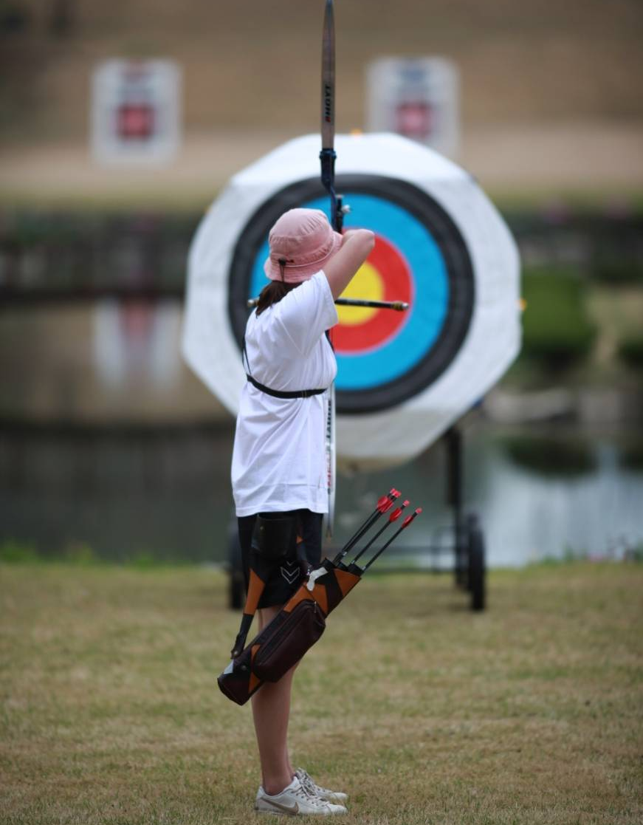
Metodika výuky střelby z luku
Postura:
Notes:
<číslo>

Slide 27
Metodika výuky střelby z luku
Biomechanické osy:
Notes:
video
<číslo>

Slide 28
Přední ruka
Biomechanické osy:

